Slide 1
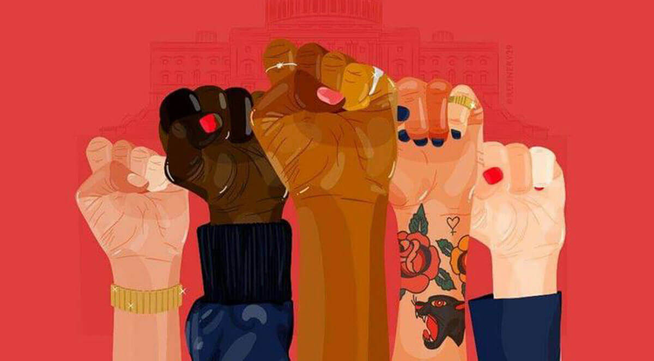
Representatividade negra na tecnologia: Uma apaixonada por Python em busca por representatividade na TI

Slide 2
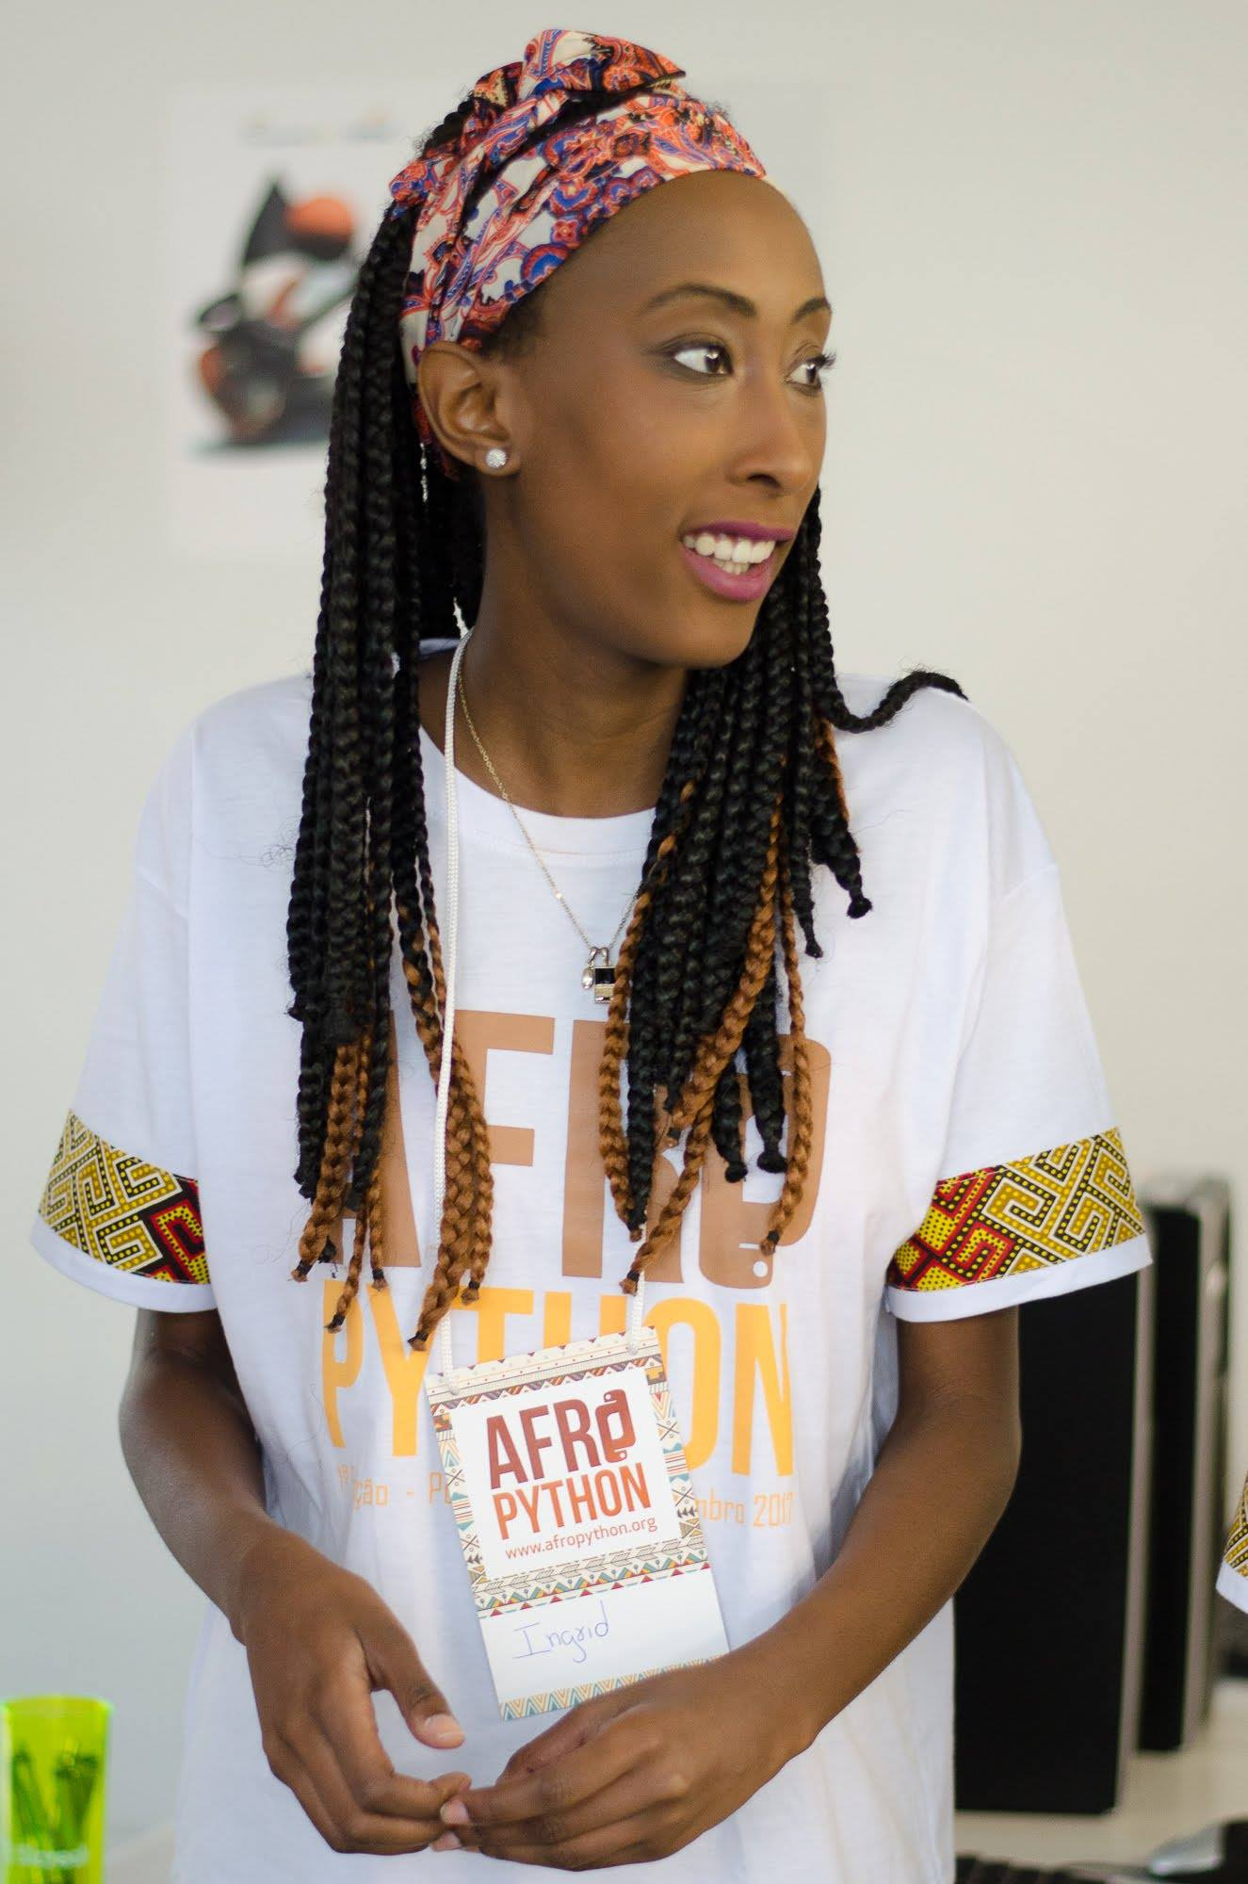
Ingrid murielem
23 anos
Graduanda de Ciência da Computação
Rainha Mais Bela Negra de Esteio/17
Desenvolvedora de Software
Organizadora do AfroPython
Participante de eventos para a inclusão de mulheres na área de TI
23 anos
Rainha Mais Bela Negra de Esteio/17
Graduanda de Ciência da Computação
Apaixonada por Python e Ruby
Organizadora do AfroPython
Notes:
Hi! My name is Ingrid. When I was a child people would ask me: Who do you want to be when you grow up? I would answer: I want to be a princess
prínces

Slide 3
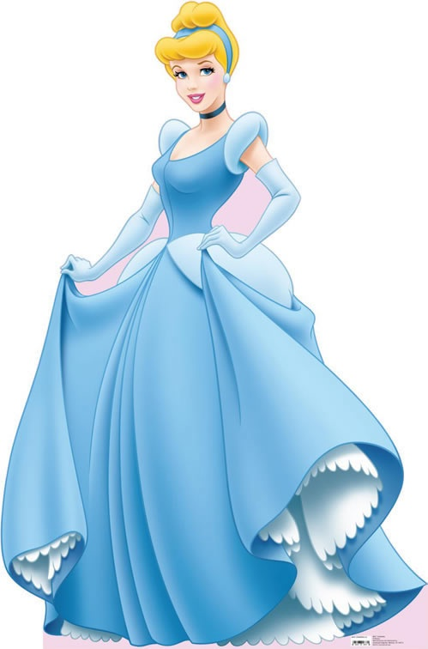
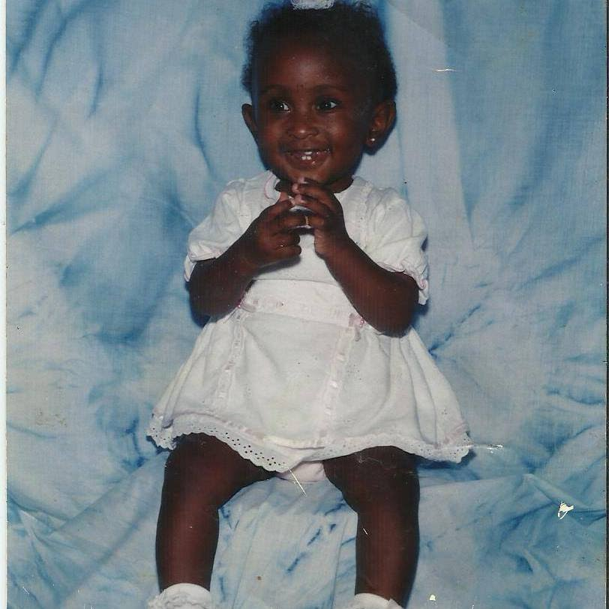

Notes:
Quando eu era criança e as pessoas me questionavam o que eu queria ser quando crescer, eu gostaria muito de responder que queria ser uma linda princesa da disney.

Slide 4

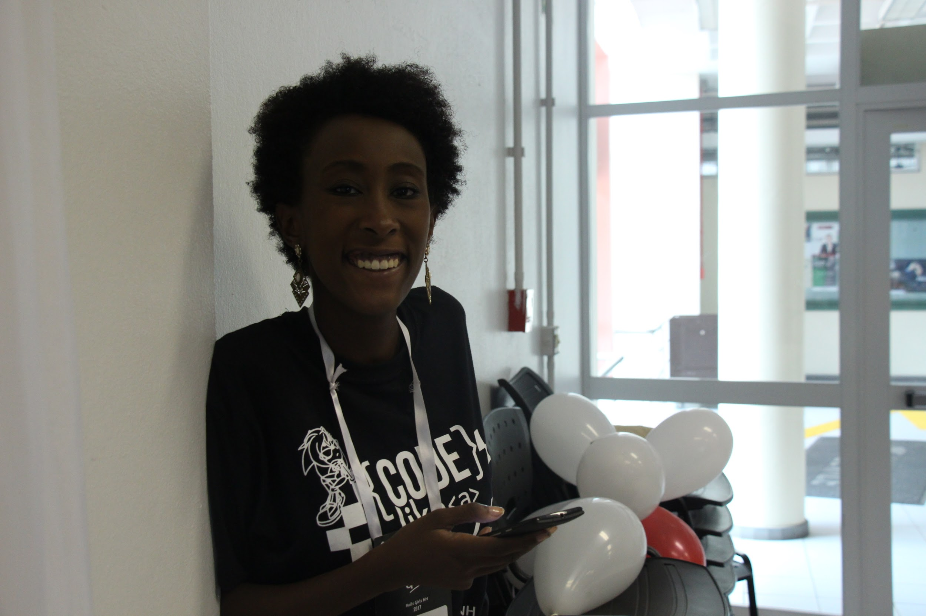
Notes:
Quando eu ingressei para a TI as pessoas que ali estavam eram na sua maioria homens e brancos.

Slide 5
Ser mulher na TI
41 % das mulheres da TI desistem.
Notes:
ser mulher na área da tecnologia é um grande desafio, nós precisamos provar nossa competência diáriamente
4% dos executivos brasileiros são negros
1 em cada 119 executivas é negra

Slide 6
2. Ser Mulher Negra
77% das mulheres negras em empresas de alta tecnologia dizem que precisam provar sua competência mais do que seus pares.

Slide 7
Eu já seria minoria no curso que escolhi [Ciência da Computação] só por ser mulher. Aí sou também negra. É um desafio muito grande de entrar, de ocupar os lugares, porque você vê os olhares no elevador, na biblioteca, no corredor. Você vê. Eles te acompanham todo o tempo.
- Ana Carolina da Hora
Notes:
“Quase tudo relacionado a esse campo é caro, em inglês e são raras as políticas (públicas ou privadas) destinadas ao nosso ingresso e permanência nesses espaços. A falta de referência é outro fator determinante: se ser uma mulher nas tecnologias já é um desafio, imagina para nós, negras. A ausência de referências positivas sobre mulheres negras e indígenas é uma questão social que perpassa não apenas o mundo das tecnologias, mas os mais variados campos profissionais e de poder

Slide 8
3. Busca Por referência

Slide 9
Desiree Santos
Deusa <3
Deusa do que vocês quiserem.
RockStar

Slide 10
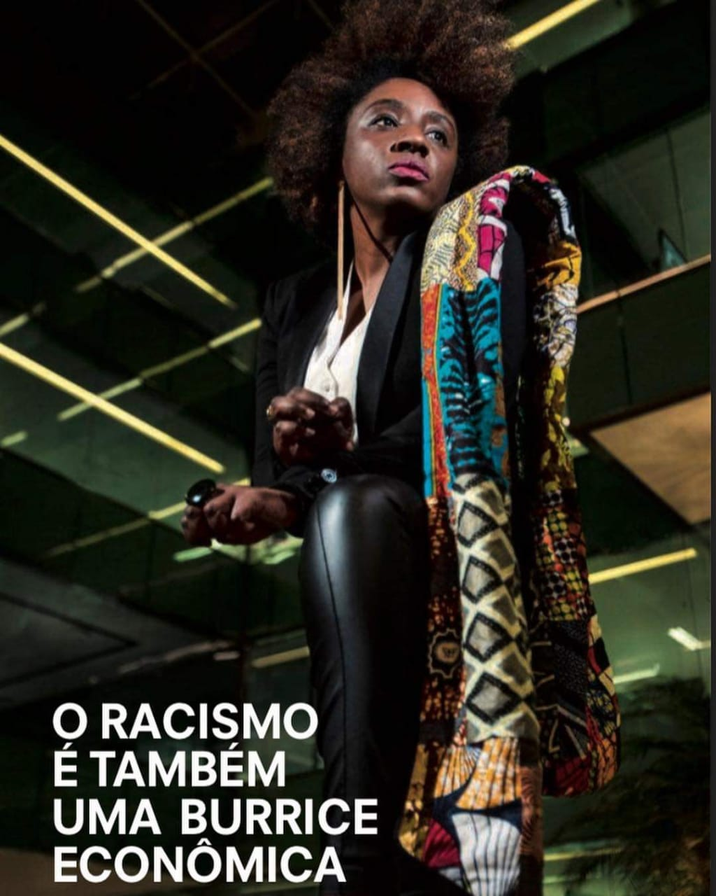
nina silva
100 Afrodescentes mais influentes do mundo.
50 HACKERS TO FOLLOW
Fundadora do MBM e do D'Black Bank.
Está na revista Época

Slide 11
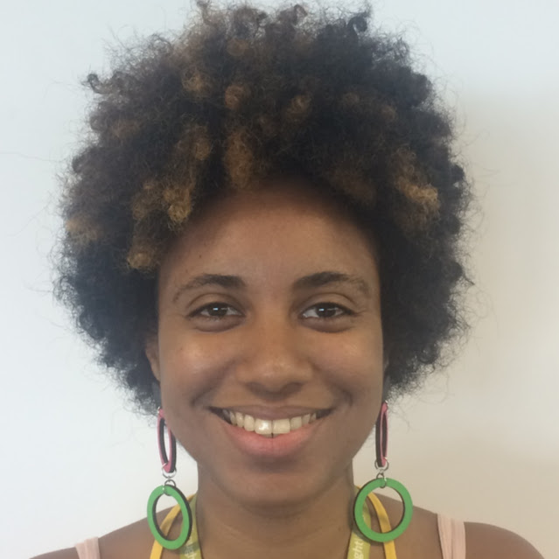
Roselma mendes
Feminista Negra Interseccional.
Consultora de Software.
365

Slide 12
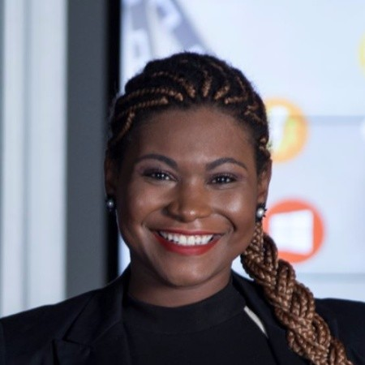
Lisiane Lemos
Executiva de vendas na Microsoft. Aos 27 anos, foi eleita pela Forbes em 2017 como jovem de impacto no país
100 Afrodescentes mais influentes do mundo.

Slide 13
4. Iniciativas para inclusão de pessoas negras

Slide 14

Notes:
O AfroPython existe para aumentar a representatividade de pessoas negras dentro da área de tecnologia. Afim criar uma rede de apoio entre pessoas Negras.
Promovendo workshops, meetups e rodas de conversa.
AfroPython exists to increase the representation of black people in technology field and to create a support network between black people.
AfroPython promotes workshops, meetups and rounds of conversation.

Slide 15
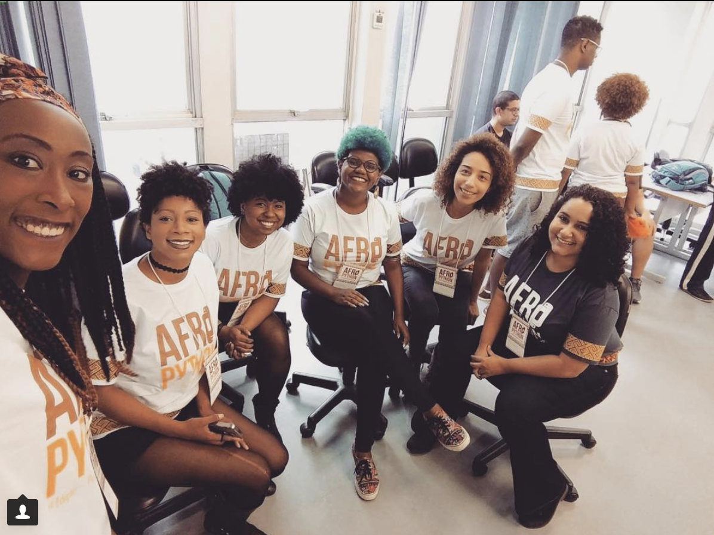
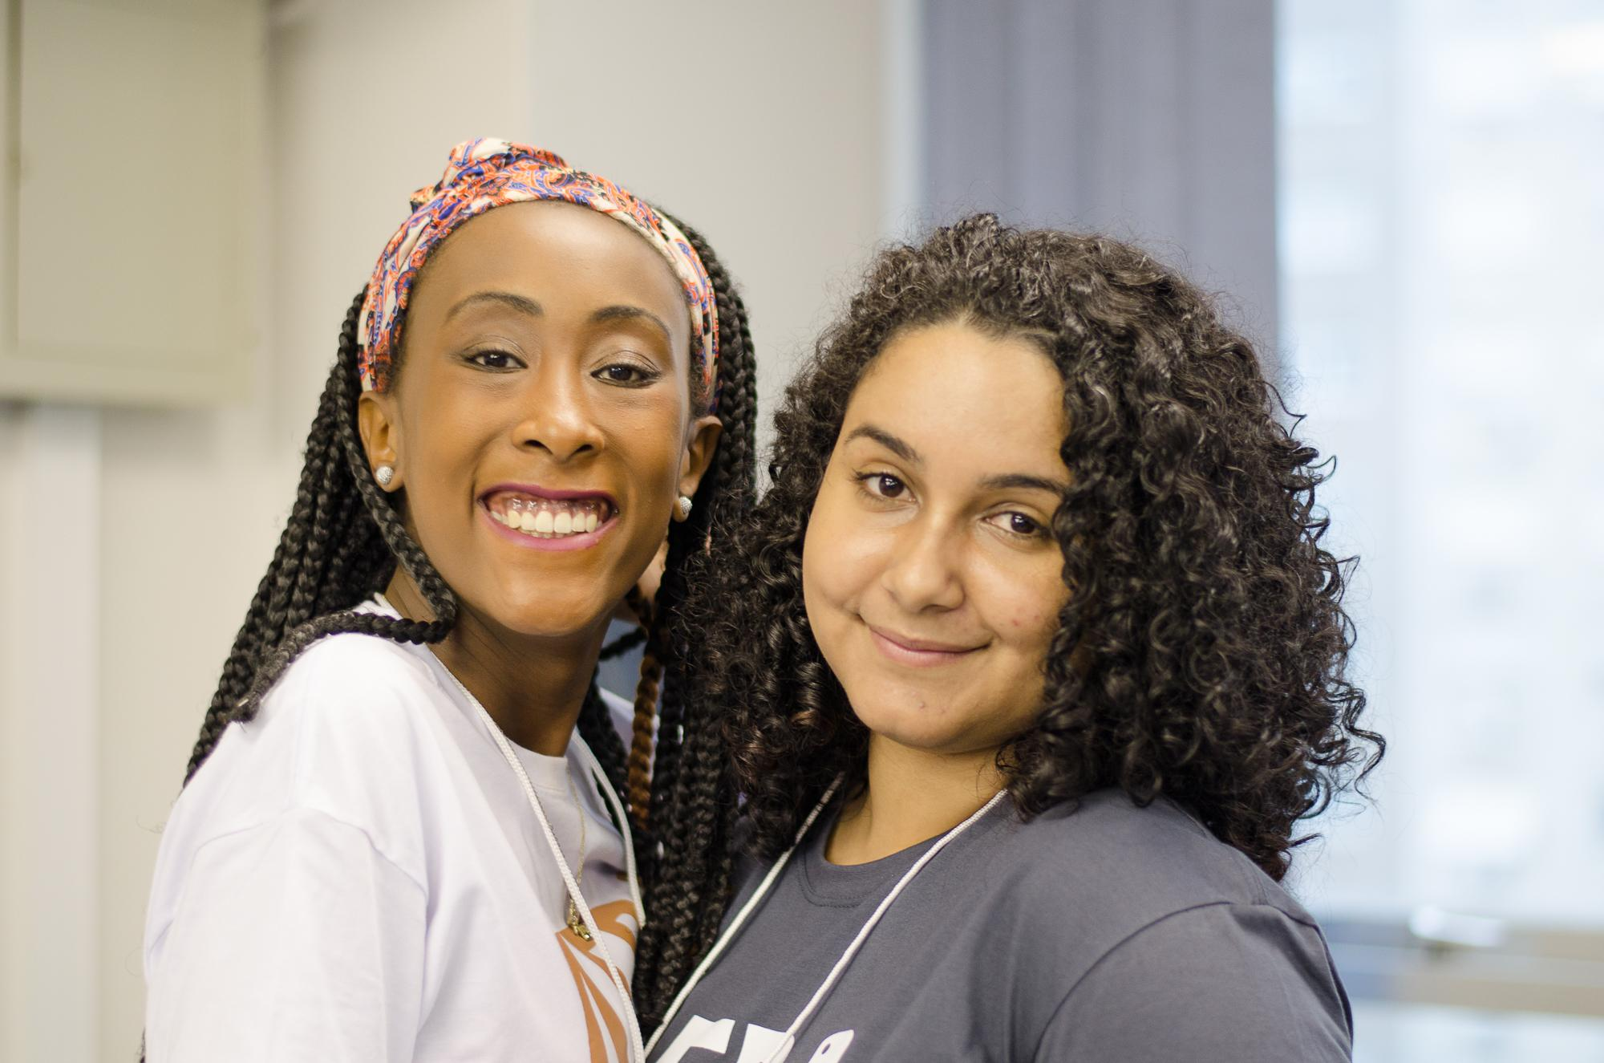
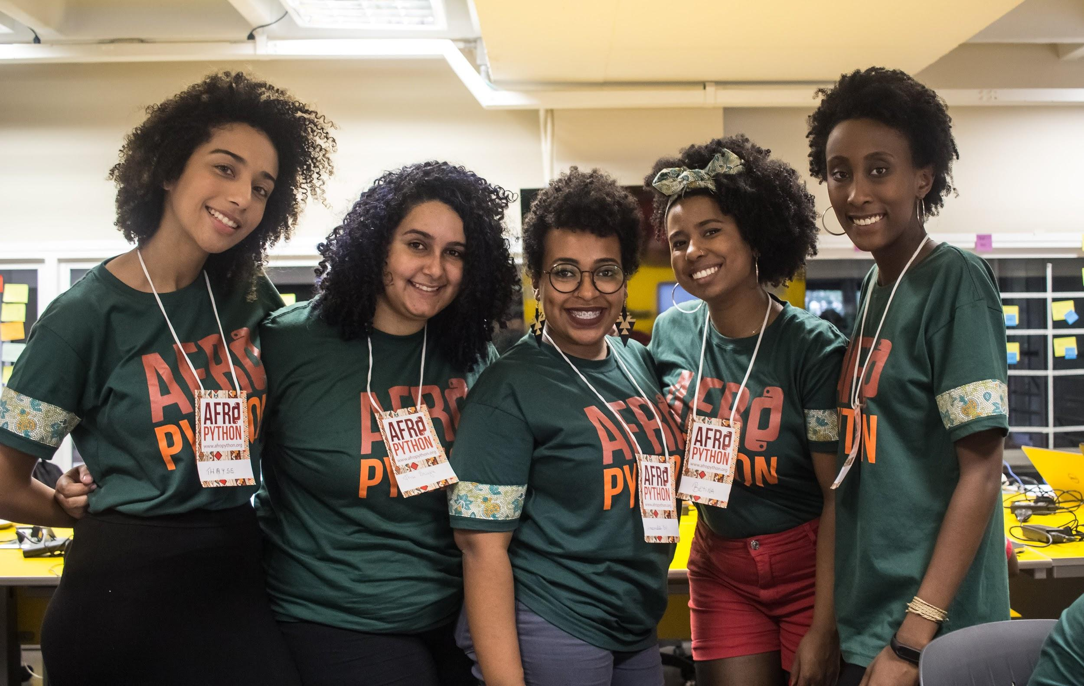
Notes:
se ser uma mulher nas tecnologia já é um desafio, imagina para nós, negras.
Eu fui buscar referencias Negras e eu encontrei, apresento para vocês…
Being a woman in technology is already a challenge, even more for black women.
I looked for black people in technology and I found them.
Eu já seria minoria no curso que escolhi [Ciência da Computação] só por ser mulher. Aí sou também negra. É um desafio muito grande de entrar, de ocupar os lugares, porque você vê os olhares no elevador, na biblioteca, no corredor. Você vê. Eles te acompanham todo o tempo.

Slide 16


Slide 17
5. faça ações intuitivas para trazer mais representatividade

Slide 18
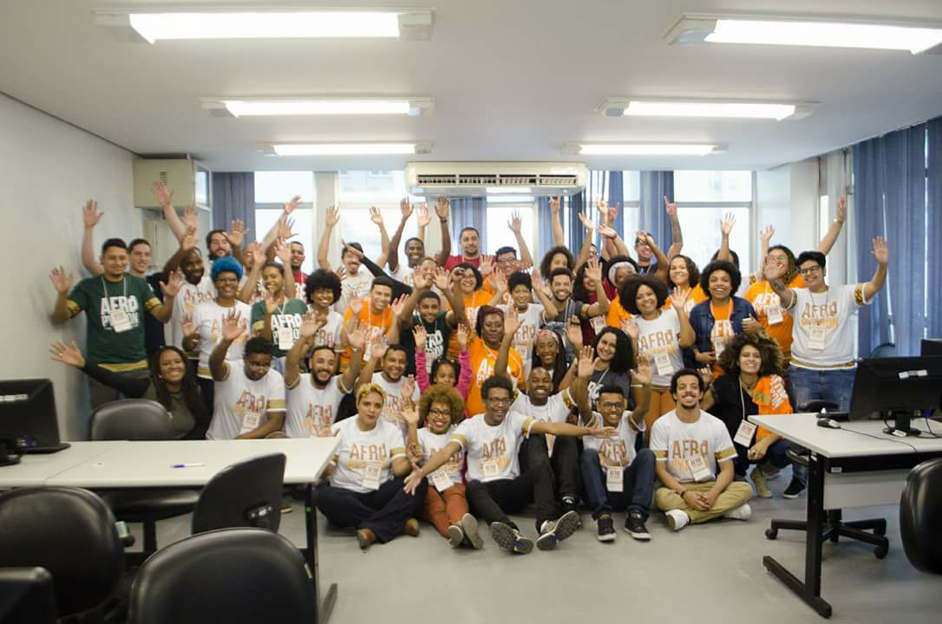
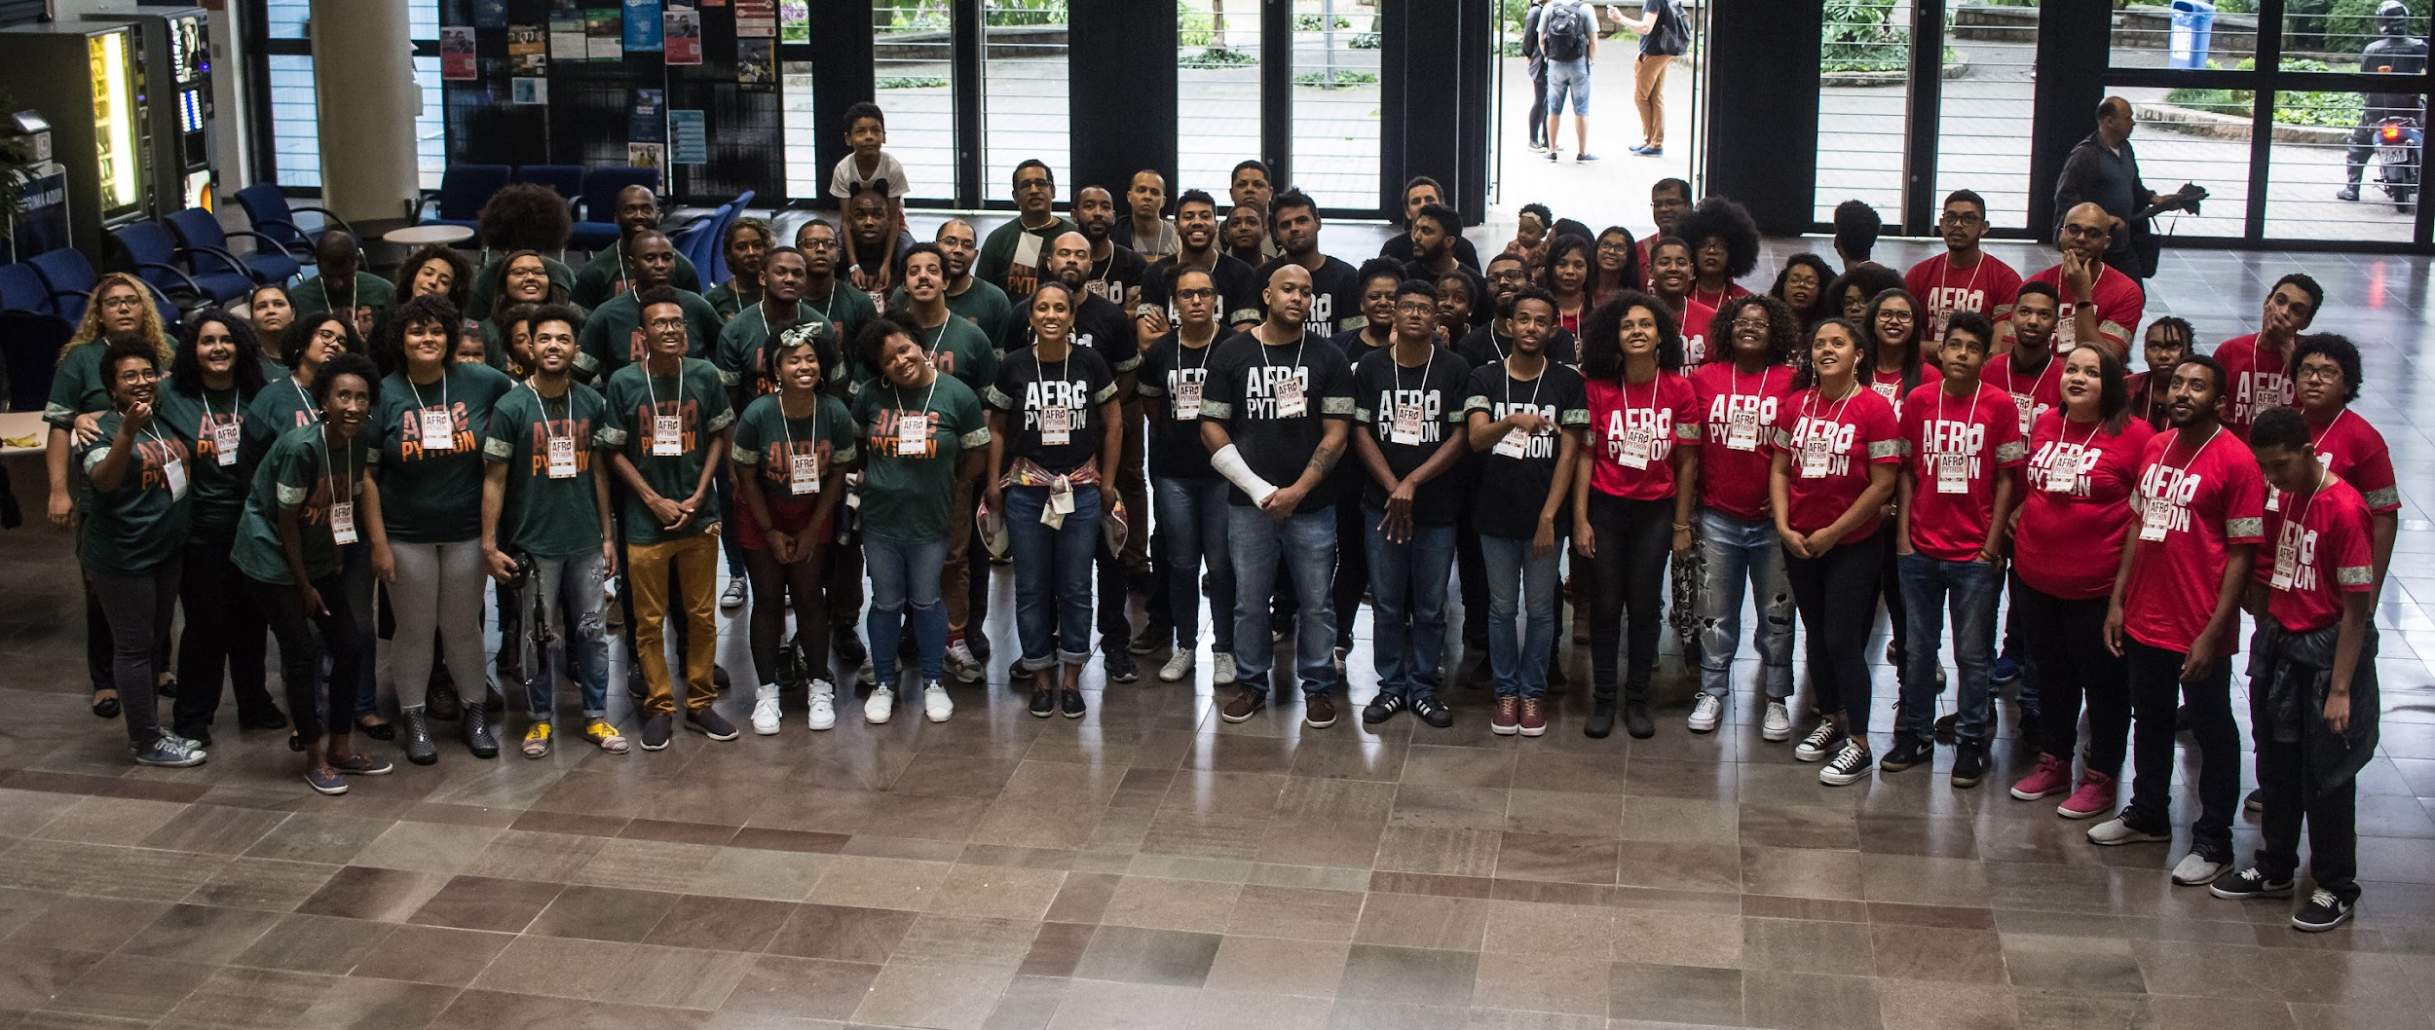
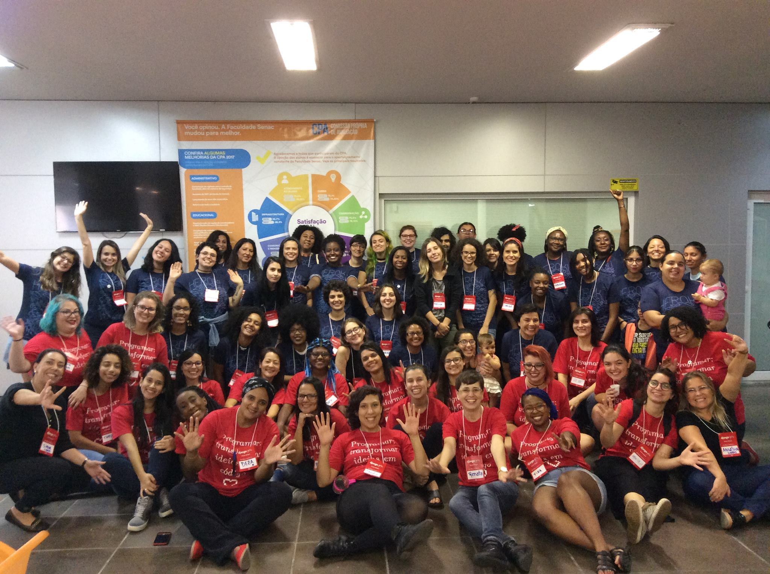
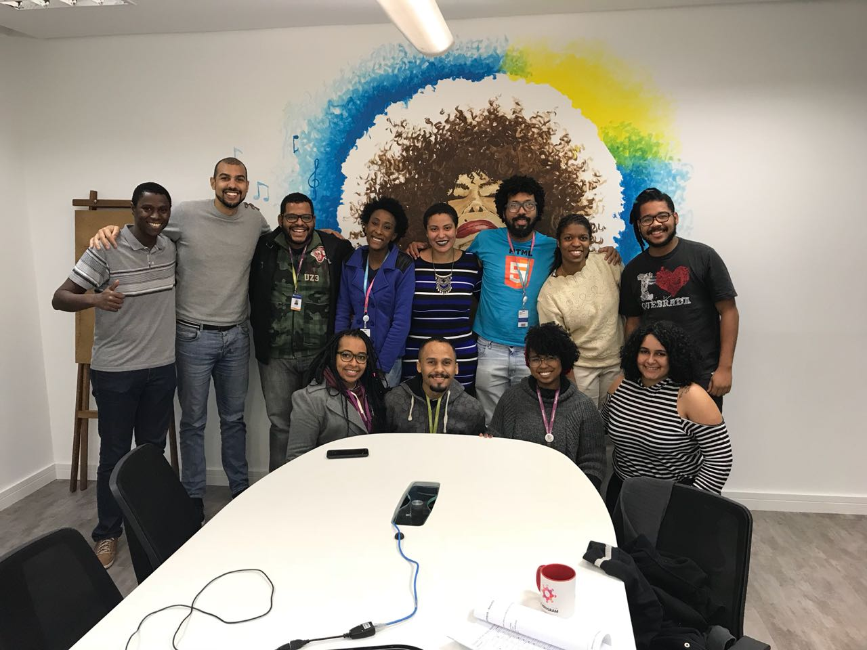

Slide 19
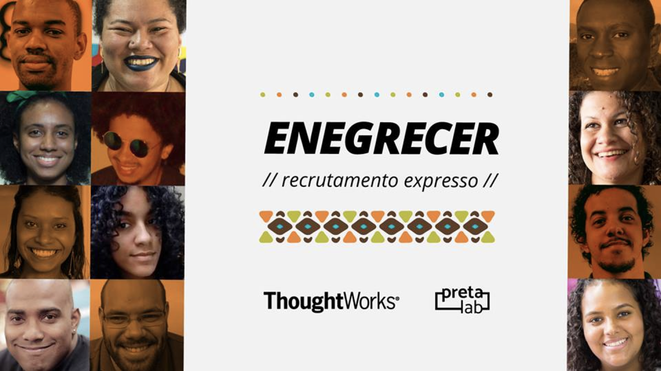
Notes:
Enegrecer express recruitment is initiative from Thoughtworks Brazil

Slide 20
Obrigada!
Dúvidas?
Você pode me encontrar em @ingridmurielem & murielem.ingrid@gmail.com & @AfroPython & afropython@gmail.com

